Slide 1




TALLER DE TESIS
TALLER
IA y Gestión de la Información
ISFD N° 4
IA y Gestión de la Información

Slide 2

Bloque 1
El Ecosistema de la IA Generativa

Slide 3
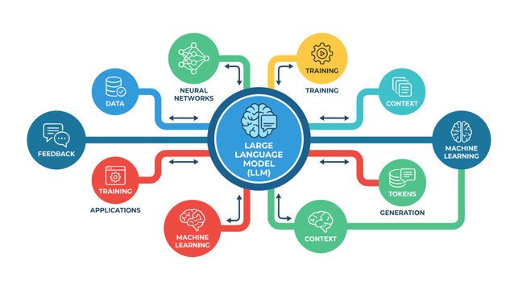
¿Qué es realmente un LLM?
No son buscadores de verdad, sino predictores de lenguaje avanzados.
Calculan probabilidades matemáticas de la siguiente palabra.
No "entienden" hechos, simulan coherencia narrativa.
Al entender que predicen, pasamos de espectadores o consumidores a curadores crítitos.

Slide 4
Comparativa del Ecosistema
Modelo | Fortaleza Principal | Aplicaciones
ChatGPT | Razonamiento lógico y versatilidad. | Diseño de secuencias didácticas y problemas complejos.
Gemini | Conexión con Google (info en vivo). | Investigación en temas actuales y news.
Claude | Tono humano / Contexto / Redacción. | Adaptación de textos y comunicados.

Slide 5

Bloque 2
Diseño de Prompts

Slide 6








Fórmula R-C-T-F
[R]ol
[C]ontexto
[T]area
[F]ormato
Fija la perspecitva y experiencia (Ej: “Experto en didáctica”).
Delimita el escenario y la audiencia (Ej: “3er grado, zona rural”).
Define la acción exacta a realizar (Ej: “Diseña un juego”).
Establece la estructura visual de la salida (Ej: “Tabla resumen”).

Slide 7
Aplicaciones Prácticas
Investigación
Extensión
Prompt: "Actúa como investigador. Propone temas relacionados a higiene y seguridad en el ámbito de la proyección de yerba mate."
Prompt: "Eres tutor de extensión en la unviersidad. Adapta la propuesta que sobre el trabajo articulado entre la Faculad de Ingeniería y la Escuela técnica n°3 de Oberá."

Slide 8

Bloque 3
Rigor Académico con Semantic Scholar

Slide 9
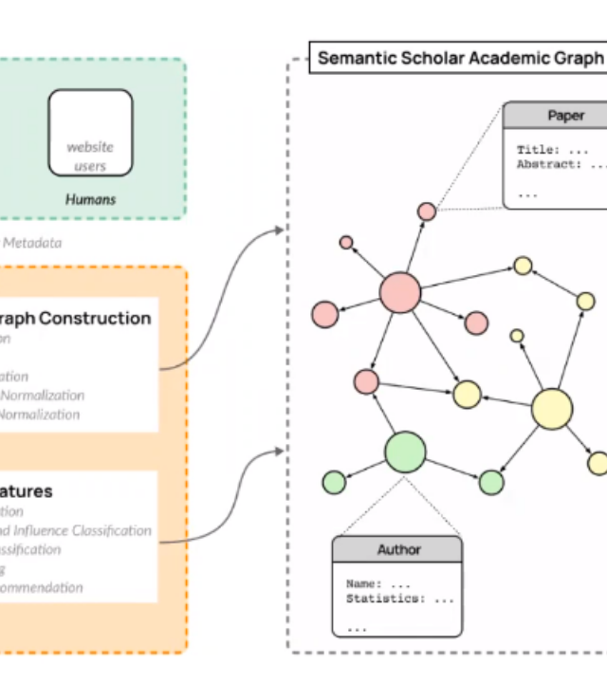

Evitando Alucinaciones
A diferencia de los LLM, Semantic Scholar conecta con artículos reales indexados.
•
Filtros por año y relevancia académica.
•
Identificación de artículos con PDF disponible.
•
Resúmenes automáticos (TL;DR) de puntos clave.

Slide 10
Flujo de Trabajo Integrado
1. Delimitar
2. Buscar
3. Contrastar
4. Validar
Usar IA para identificar subtemas y keywords.
Trasladar keywords a Semantic Scholar.
Seleccionar artículos de los últimos 5 años.
Validar la propuesta de IA con la teroría real.

Slide 11


El Futuro de la Formación/Profesión
El Docente en el Centro
La IA no reemplaza la labor del profesor o el diseño didáctico, sino que lo potencia.
•
Eficiencia: En el diseño de materiales.
•
Rigor: Apoyado en fuentes científicas.
•
Personalización: Adaptando contenidos al aula.
"La validación final nunca es algorítmica, siempre es pedagógica."

Slide 12
Muchas gracias!!

